Slide 1
TLC-Club
Золотовицкий Михаил
Юдин Валентин
Захаров Максим

Slide 2
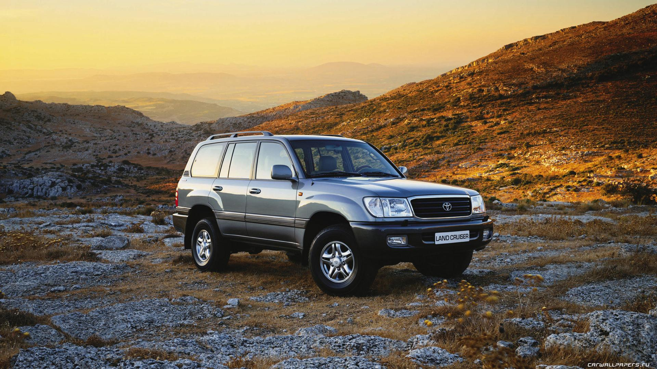
Идея проекта
Идея нашего проекта состоит в том, чтобы создать универсальный сайт для фанатов Toyota Land Cruiser.

Slide 3
Реализация
Наш проект реализован на основе базы данных пользователей к которой подключены данные с разделов. Были реализованы следующие разделы:
Новости
Форум
Карта Сервисов
Обзоры
Главная
Личный кабинет

Slide 4
Перспективы развития
Интеграция в сайт предложений по продаже модели с различных сайтов
Интеграция в сайт большего количество новостных источников
Добавление рекламы с целью заработка денег
Добавление большего количества информации про различные модели

Slide 5
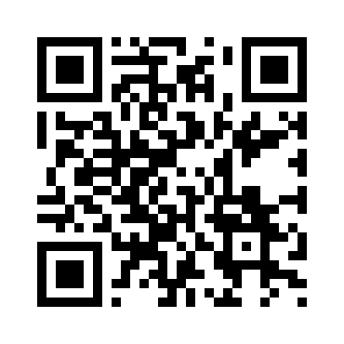
Перейдем к сайту
tlc-club.glitch.me

